Slide 1


生产设备数据采集系统
适用于不锈钢餐厨具制造行业

Slide 2
目录
01
设备数据采集
03
集成系统
02
环境数据采集
04
数据利用与价值

Slide 3
01
设备数据采集

Slide 4
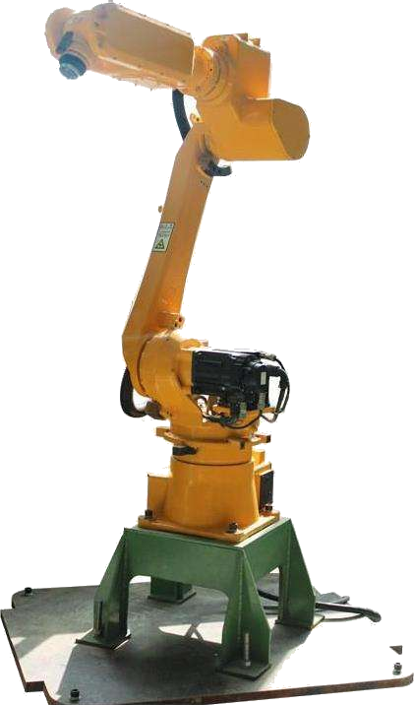
设备数据采集
动作数据
检测设备状态，提供给生产科、企管科进行柔性化生产的依据。
产量数据
实时获取生产线产量、订单绑定查询与调单管理并与ERP系统整合。数据可用于APS系统中。
预判设备检修时间，耗能情况。
设备数据
工艺数据
用于改进工艺、模具耗损预判。

Slide 5
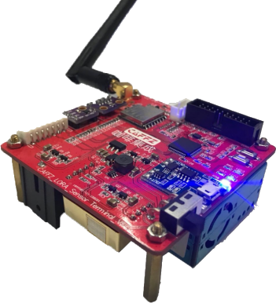
设备数据采集
三菱PLC
欧姆龙PLC
咖啡PLC采集器
西门子PLC
产电PLC
信捷PLC
其它MODBUS协议的PLC

Slide 6
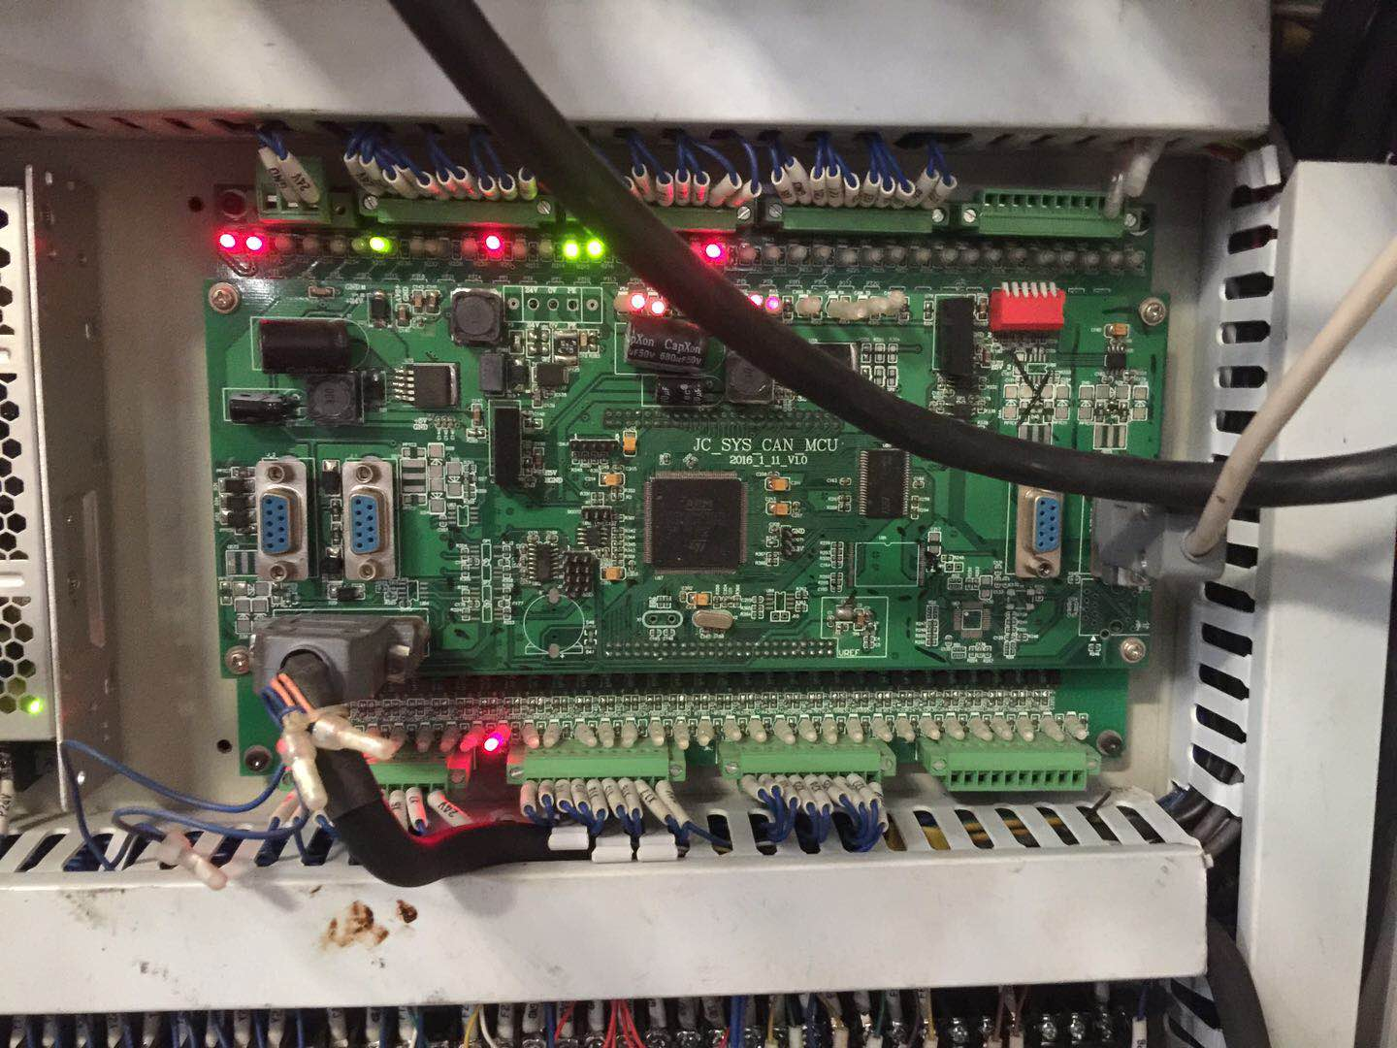
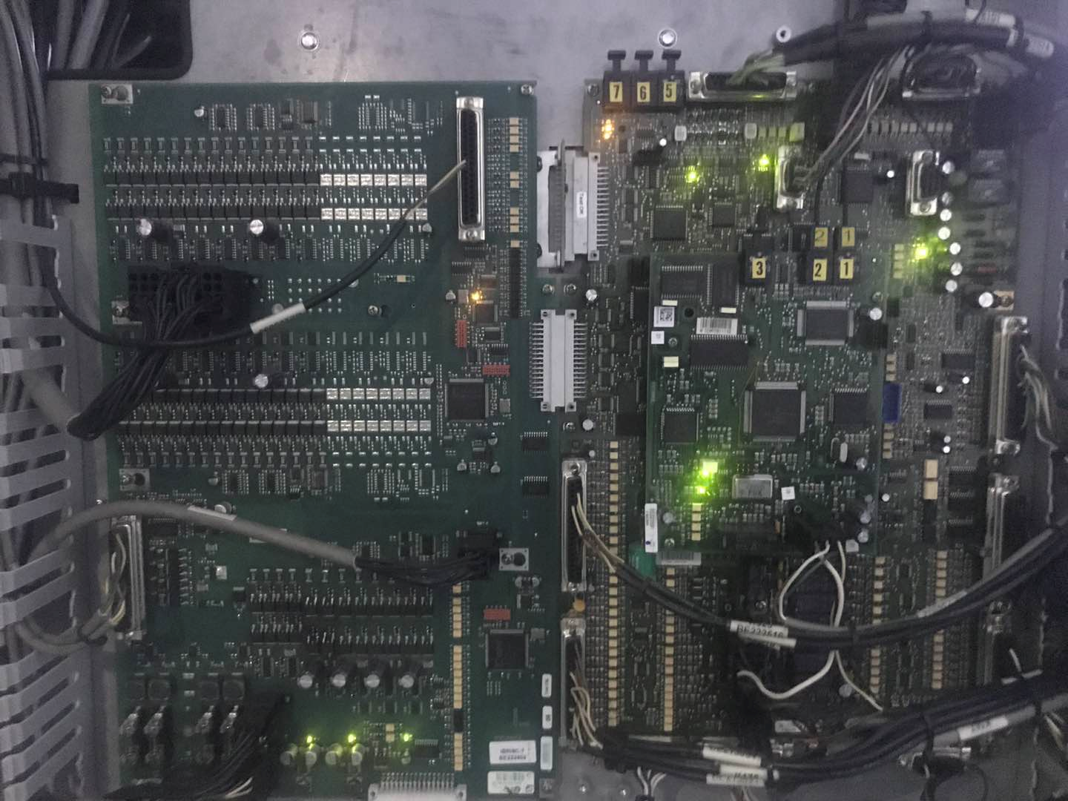
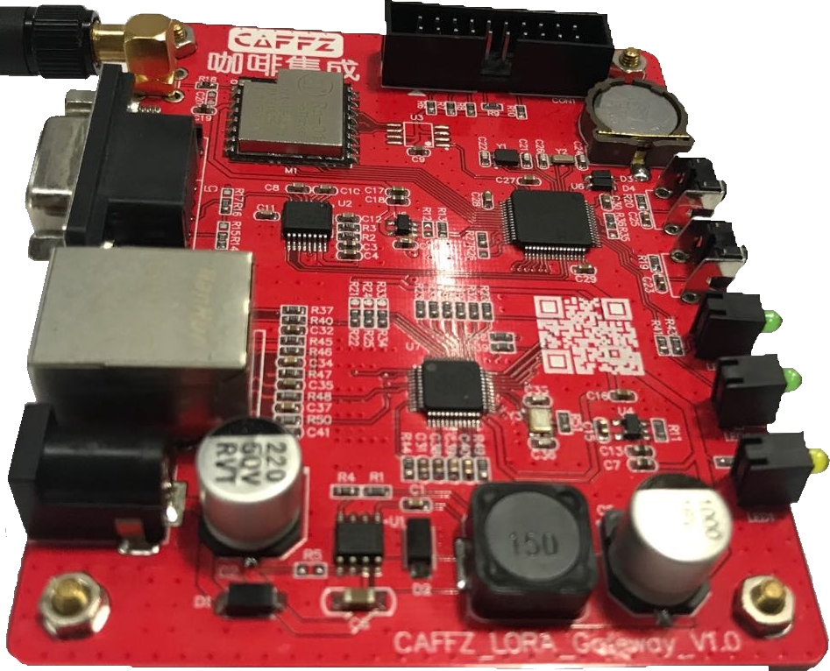
设备数据采集
单片机控制卡板
单片机控制卡板
支配有控制板卡的设备也可采集数据

Slide 7
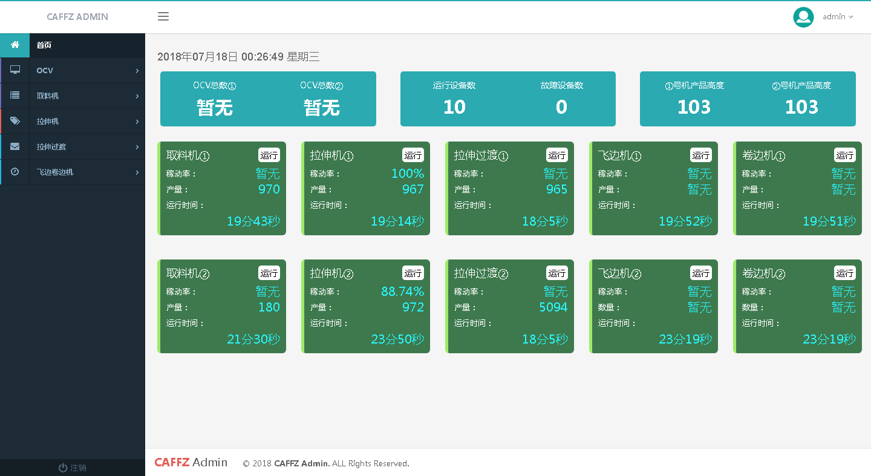
生产设备PLC数据采集
生产不锈钢厨具的工艺设备列表
生产线简略数据
每台设备的简略信息
设备名称
设备运作时间

Slide 8
02
环境数据采集

Slide 9
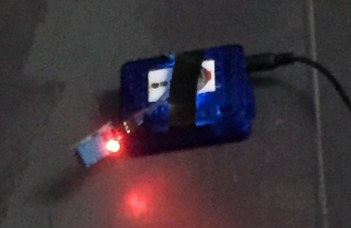
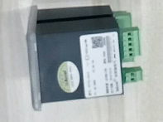
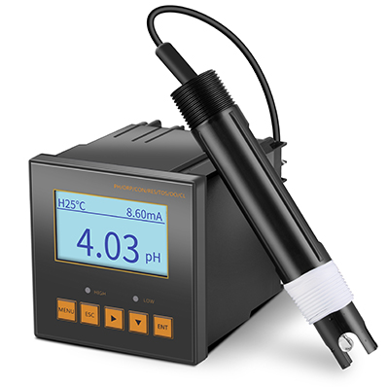
环境数据采集
温湿度
耗电数据
pH采集
采集环境温湿度可以通过人工智能判定何时开启降温、抽湿设备，节省能耗。
通过安装智能采集电表网关，即可实时获取厂区设备耗电情况，每生产一个产品成本与其它耗能成本。用于削峰平谷，精益化生产管理。
采集pH数据，应用于生产自动化改造。可实现智能化精准投料系统。

Slide 10
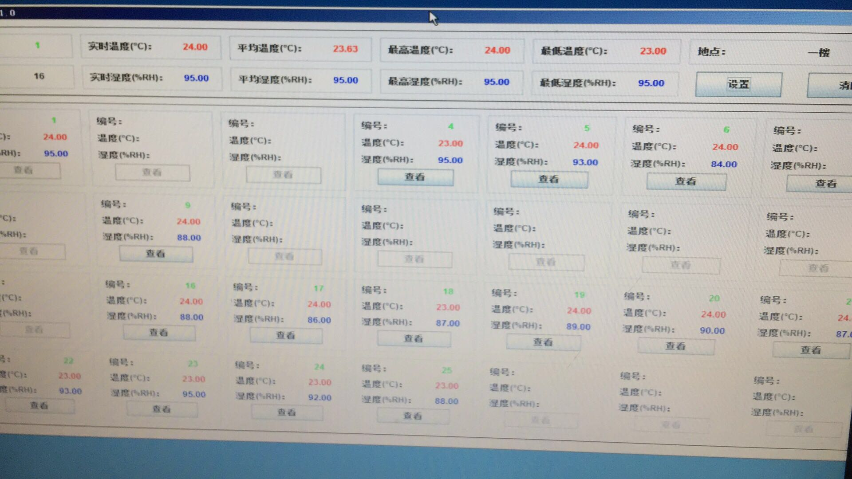
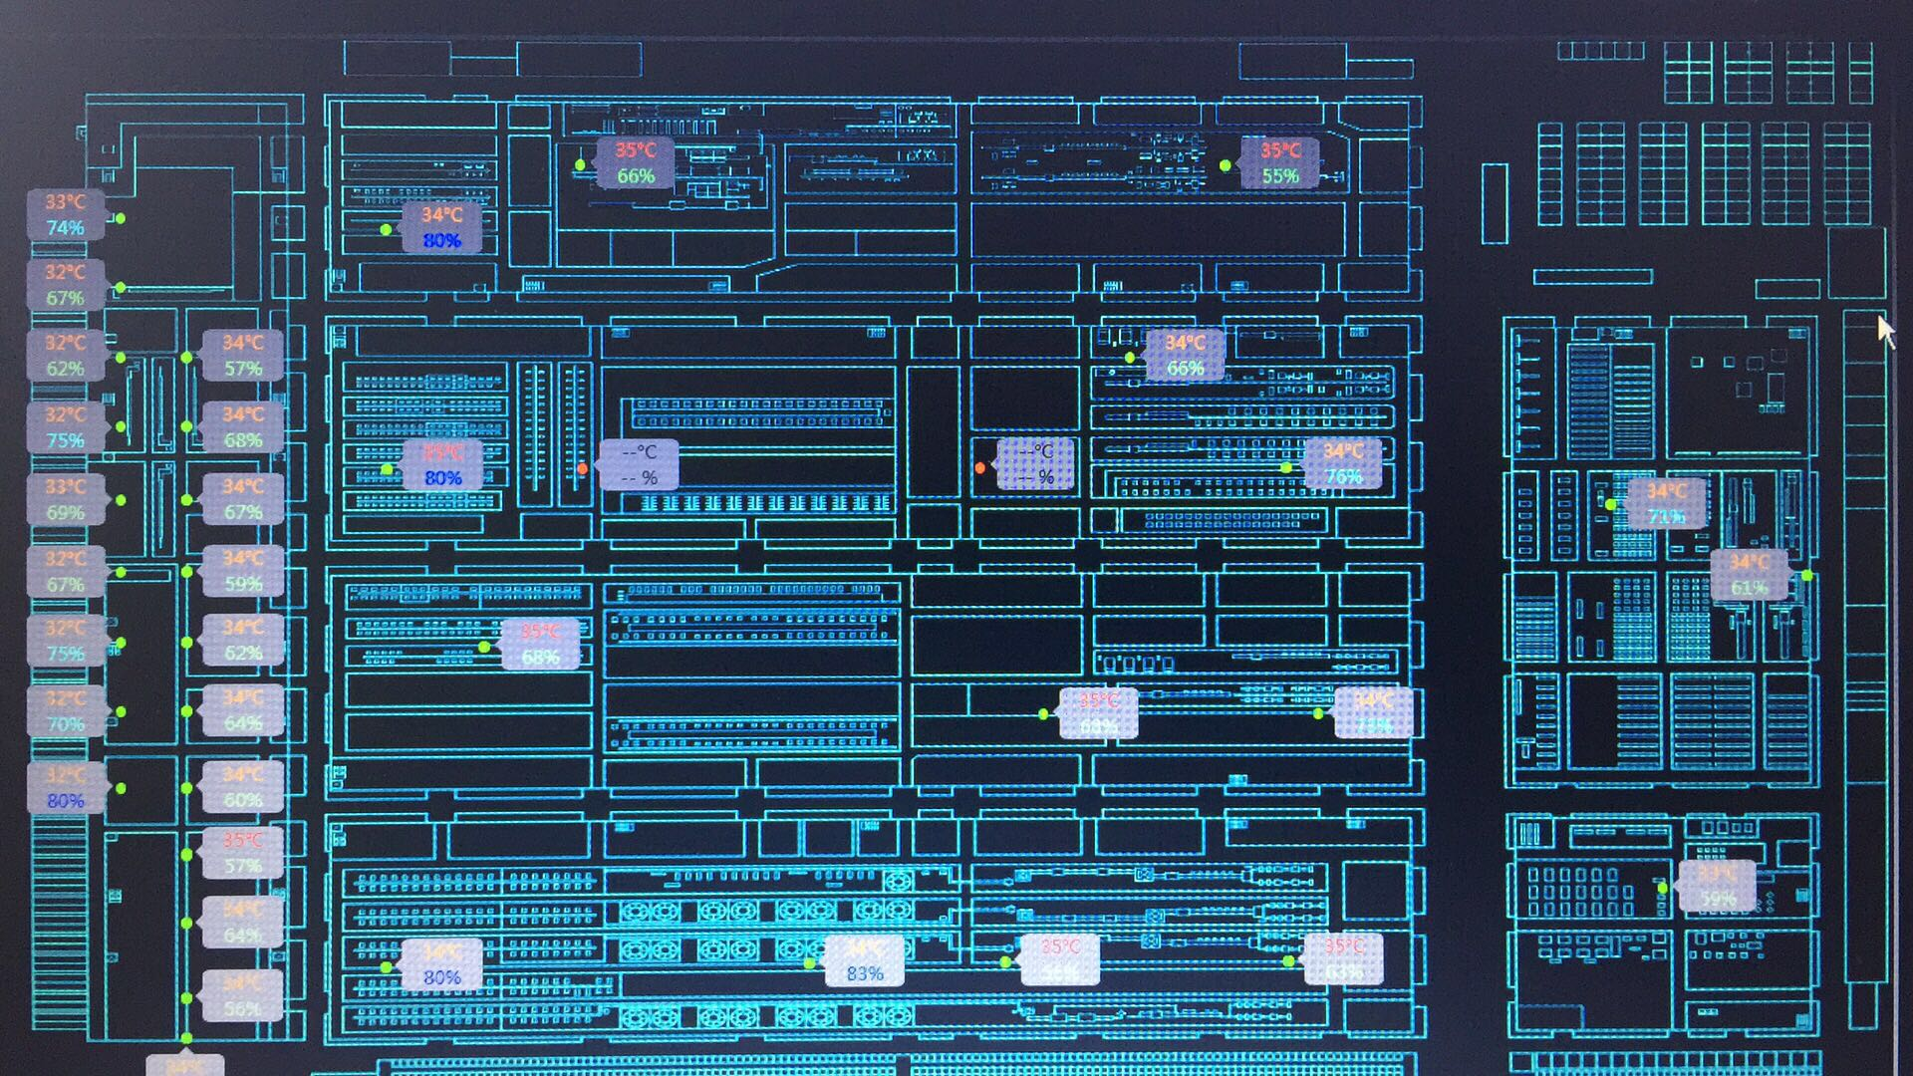
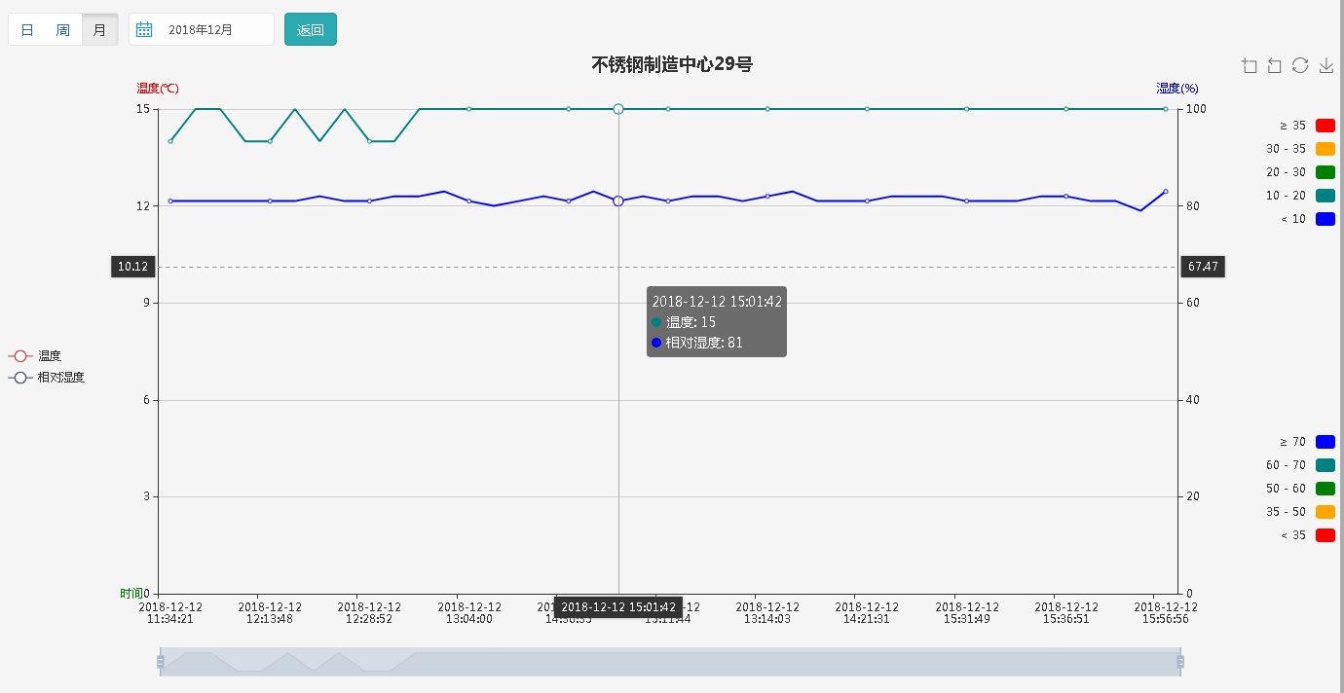
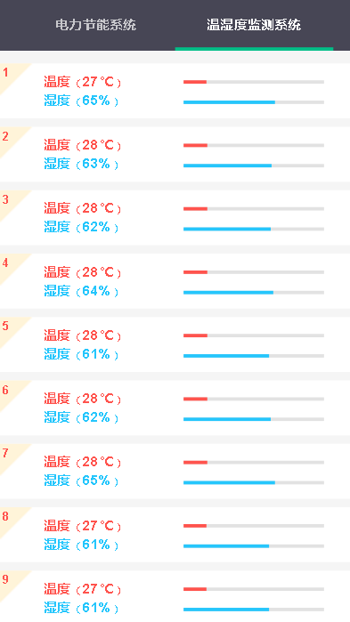
环境数据采集
温湿度管控系统
为保护产品外箱而开发，可联动抽湿设备进行温湿度调控



Slide 11
03
集成系统

Slide 12
集成系统
生产设备数据采集
SCADA监管控制
生产设备控制
集团ERP
MES生产管理
产品感知绑定订单
APS自动排单
生产单信息调度

Slide 13
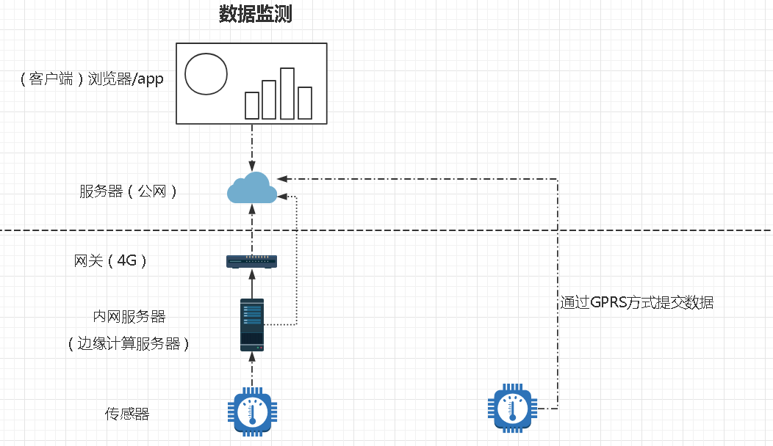

加入你的标题描述
⬆
数据监测采集
监测采集到的数据会存储在内网服务器的数据库中。
MARKETING & MANAGEMENT FOR INFOGRAPHIC
Lid est laborum dolo rumes fugats untras. Etharums ser quidem rerum facilis
dolores nemis omnis fugats vitaes nemo minima rerums unsers sadips amets..
Sed ut perspiciatis unde omnis iste natus error sit voluptatem accusantium
doloremque laudantium, totam rem aperiam, eaque ipsa quae ab illo inventore
veritatis et quasi architecto beatae vitae dicta sunt explicabo.

Slide 14
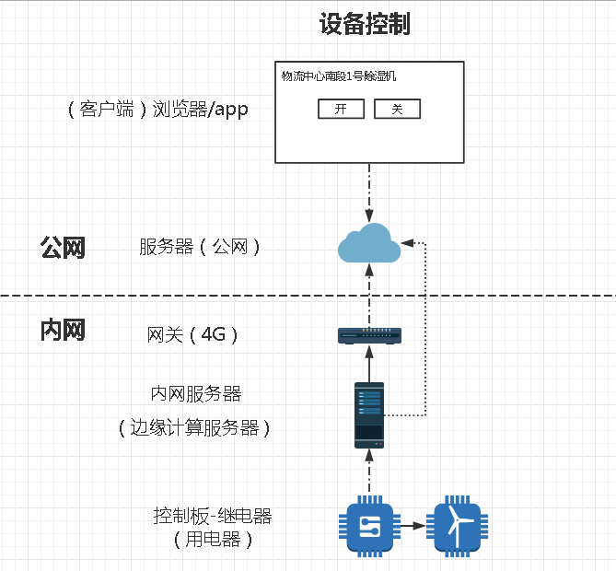
集成系统

设备控制
内网的边缘计算服务器会智能判定设备开关或者调整生产作业周期。
MARKETING & MANAGEMENT FOR INFOGRAPHIC
Lid est laborum dolo rumes fugats untras. Etharums ser quidem rerum facilis
dolores nemis omnis fugats vitaes nemo minima rerums unsers sadips amets..
Sed ut perspiciatis unde omnis iste natus error sit voluptatem accusantium
doloremque laudantium, totam rem aperiam, eaque ipsa quae ab illo inventore
veritatis et quasi architecto beatae vitae dicta sunt explicabo.

Slide 15
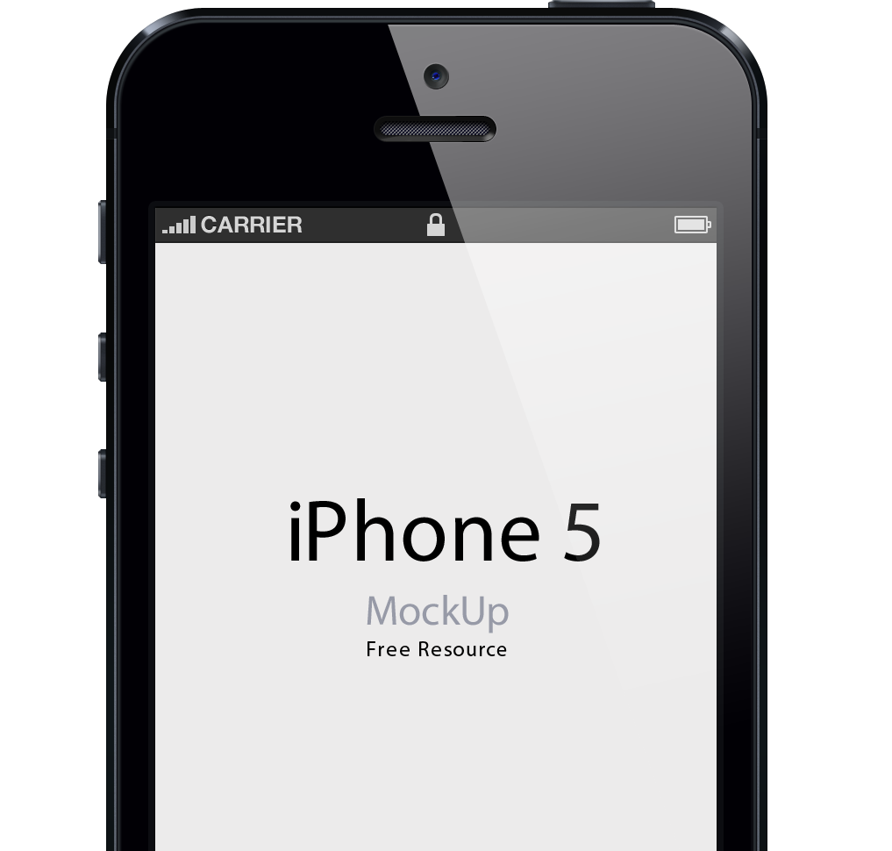

集成系统
与原有ERP无缝对接
根据客户需求开发数据报表
可移动办公

Slide 16
04
数据利用与价值

Slide 17
数据利用与价值
数据要产生价值，必须先完成：
85%
63%
⬆
累积数据
78%
55%
从生产线上的数据开始累积。必须产生足够大量的数据才能应用于分析。

⬄
完整的数据链
⬆
确保1、生产。2、销售。3、采购。4、管理。四大数据链产生闭环。
⬄


Slide 18
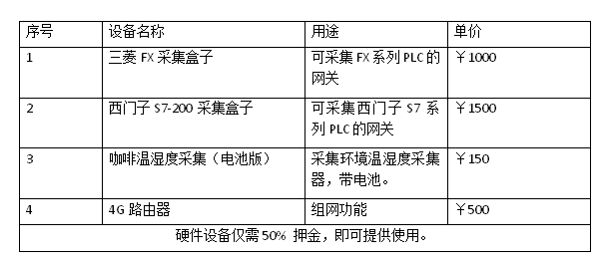
数据利用与价值
为降低企业投入成本，以上硬件采用租赁方式，仅收取一半押金。我司负责日常维护与升级。

Slide 19
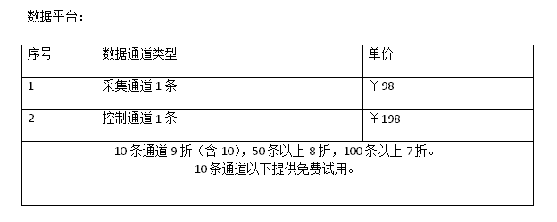
数据利用与价值
采集一份数据，占用一条通道。
控制一台设备，占用一条控制通道。
（以年为单位）

Slide 20
谢谢您!
作者：叶梓阳(负责人)
咖啡集成
www.caffz.com

